Slide 1
DESPUÉS DE LA ESO, CON TÍTULO
IES Sagrado Corazón
Curso 2020-2021

Slide 3
Si tienes el título de la ESO, dispones de las siguientes opciones:
BACHILLERATO
CICLOS FORMATIVOS DE GRADO MEDIO (CFGM)
ALGUNAS ENSEÑANZAS DE RÉGIMEN ESPECIAL
FORMACIÓN PROFESIONAL PARA EL EMPLEO (FPE)
MUNDO LABORAL
ENSEÑANZAS PROFESIONALES DE ARTES PLÁSTICAS Y DISEÑO
ENSEÑANZAS DEPORTIVAS DE RÉGIMEN ESPECIAL (EDRE)
Grado medio
Grado superior
Grado medio
Grado superior

Slide 4
BACHILLERATO: solicitud de matrícula del 1 al 31 de Marzo
CARACTERÍSTICAS:
  Consta de 2 cursos académicos divididos en 3 modalidades:
    Ciencias
    Humanidades y Ciencias Sociales
    Artes. Tiene dos itinerarios:
      Artes plásticas, diseño e imagen
      Artes escénicas, música y danza
  BACHIBAC: programa de doble titulación con la posibilidad de alcanzar simultáneamente el Título de Bachiller español y el Diplôme du Baccalauréat francés (Instrucciones 1/2017). En Málaga se puede cursar en el IES Cánovas del Castillo.
  BACHILLERATO INTERNACIONAL (IB): Su titulación facilita el acceso a los estudios superiores en el extranjero (más información en: https://www.ibo.org/es). En Málaga sólo está disponible en el IES María Zambrano de Torre del Mar. Utiliza una metodología creativa y cooperativa y está destinado a alumnado con alto nivel de motivación y exigencia, ya que tiene mayor carga lectiva y alto compromiso de trabajo.

Slide 5
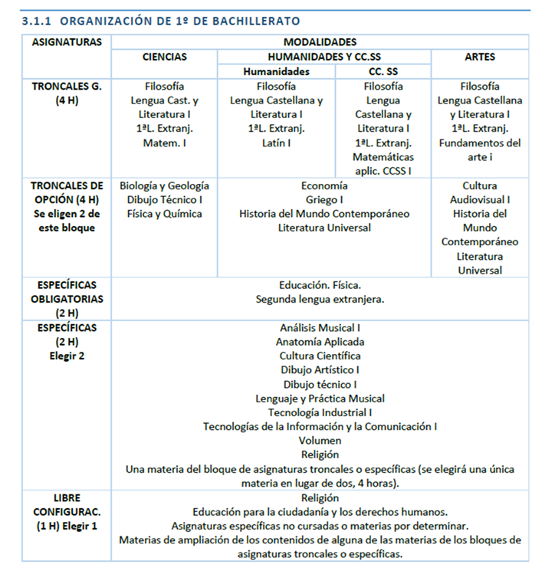

Slide 6
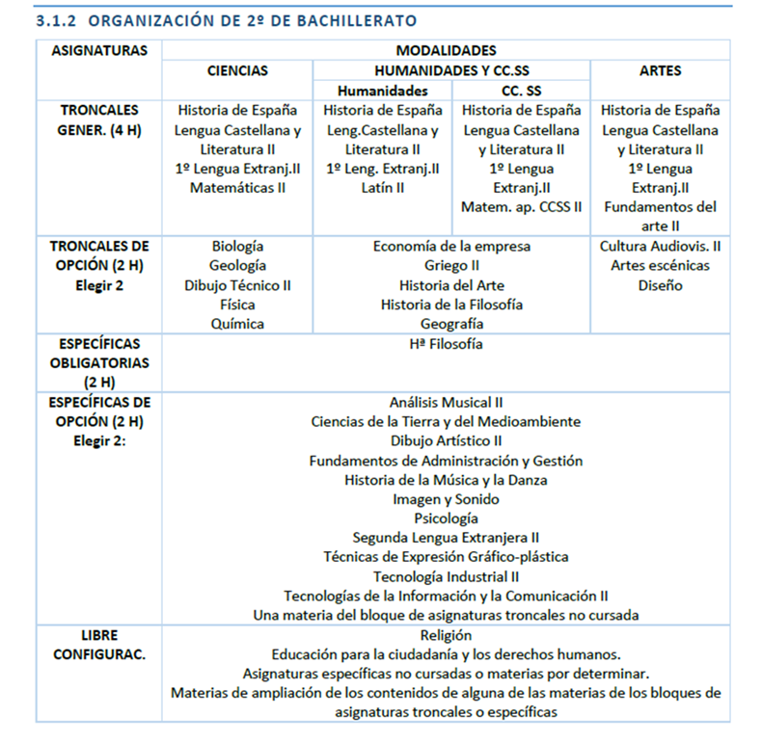

Slide 7
Con el título de Bachiller puedes acceder a:
UNIVERSIDAD
ENSEÑANZAS ARTÍSTICAS SUPERIORES
MÚSICA Y DANZA
DISEÑO
MUNDO LABORAL
CICLOS FORMATIVOS DE GRADO SUPERIOR (CFGS)
ALGUNAS ENSEÑANZAS DE RÉGIMEN ESPECIAL
CONSERVACIÓN Y RESTAURACIÓN DE BIENES INMUEBLES
ARTE DRAMÁTICO
CUERPOS Y FUERZAS DE SEGURIDAD DEL ESTADO (POLICÍA…)

Slide 8
  ACCESO A LA UNIVERSIDAD DESDE BACHILLERATO:
  Toda la información en la web Distrito único andaluz, ruta: Grados, desde Bachillerato
REQUISITOS:
  Título de Bachiller: Deben realizar la PEBAU (Prueba de Evaluación del Bachillerato para el Acceso a la Universidad):
    Fase de acceso: es obligatoria
    Fase de Admisión: opcional para subir nota
  Título de Técnico Superior de FP: sólo se presentan a la fase de admisión.
  Títulos de Bachillerato Internacional u otros títulos homologados: sólo se presentan a la fase de admisión.
ORGANIZACIÓN:
  Se celebran dos convocatorias anuales (en Junio y en Septiembre) cada una de ellas con dos fases:
    Fase de Acceso: Es obligatoria y consta de 4 exámenes):
      Lengua Castellana y Literatura II
      Lengua Extranjera
      Historia de España
      Una materia troncal a elegir entre: Fundamentos del Arte II, Latín II, Matemáticas II, Matemáticas Aplicadas a las Ciencias Sociales
      La calificación es la suma de las calificaciones obtenidas en los 4 exámenes, dividido entre 4.
    Fase de Admisión: Es voluntaria, debe estar relacionada con los estudios que se pretenden cursar en la Universidad y permite mejorar la calificación obtenida en la fase de acceso.
      Pueden presentarse desde 1 a 4 materias de 2º de Bachillerato, a elegir libremente entre:
        Materias troncales de modalidad
        Materias troncales de opción
        Específicas obligatorias
        Una segunda Lengua Extranjera, distinta a la de la fase de acceso
      La nota de admisión es: 0,6 Media de bach + 0,4 fase de acceso + nota de las asignaturas de admisión multiplicadas por sus ponderaciones (A*M1 + B*M2)
      La nota de admisión a la Universidad variará entre 5 y 14 puntos

Slide 9
CICLOS FORMATIVOS DE GRADO MEDIO (CFGM): solicitud de matrícula del 15 al 30 de Junio
Proporciona una formación que permite desarrollar un trabajo de manera autónoma, donde se usarán instrumentos y técnicas aprendidas
Tienen una duración de 2 cursos escolares
En el 2º curso se realiza el módulo profesional de Formación en Centros de Trabajo (FCT), donde se ponen en práctica los conocimientos adquiridos, en un entrono real
La titulación que se obtiene es la de Técnico en la profesión correspondiente al módulo realizado
Accede a vídeos sobre Formación Profesional en Málaga en:
https://www.youtube.com/playlist?list=PLniOn8UsKhuIKhonhexwzjxPiUhXcVkaV

Slide 10
Familias Profesionales agrupadas por opciones

Slide 11
ENSEÑANZAS DE RÉGIMEN ESPECIAL:
ENSEÑANZAS PROFESIONALES DE ARTES PLÁSTICAS Y DISEÑO
Acceso al Grado Medio (Técnico de Artes Plásticas y Diseño):
  Título de Graduado en ESO
  Título de Técnico en Artes Plásticas y Diseño
  Título de Técnico Auxiliar o Técnico de FP
Acceso al Superior (Título Superior de Artes Plásticas y Diseño):
  Título de Bachiller o equivalente
  Título de Técnico Superior en Artes Plásticas y Diseño
  Título de Graduado en Artes Aplicadas y Oficios Artísticos
  Título de Técnico Especialista o Técnico Superior de FP
Hay que realizar Prueba de Acceso
Inscripción del 1 al 31 de Mayo

Slide 14
ENSEÑANZAS DE RÉGIMEN ESPECIAL:
ENSEÑANZAS DEPORTIVAS DE RÉGIMEN ESPECIAL (EDRE)
Tienen el objetivo de formar a Técnicos deportivos en una determinada modalidad o especialidad deportiva
Compuesta por las siguientes especialidades:
  Fútbol
  Fútbol sala
  Baloncesto
  Balonmano
  Deportes de invierno
  Espeleología…
Son los únicos títulos oficiales reconocidos en el ámbito deportivo que sustituyen a las anteriores formaciones de entrenadores y monitores deportivos. Tienen validez académica y profesional en todo el territorio nacional.
Estudiar las EDRE garantiza la cualificación profesional en la iniciación, perfeccionamiento técnico, entrenamiento y dirección de equipos y deportistas de la modalidad o especialidad correspondiente.
Todos los aspirantes deberán superar una prueba específica de tipo práctico sobre la especialidad elegida o acreditar un mérito deportivo. El requisito de la prueba específica no se exigirá a los deportistas de rendimiento de esa modalidad o especialidad deportiva (que participen en competiciones nacionales e internacionales).

Slide 15
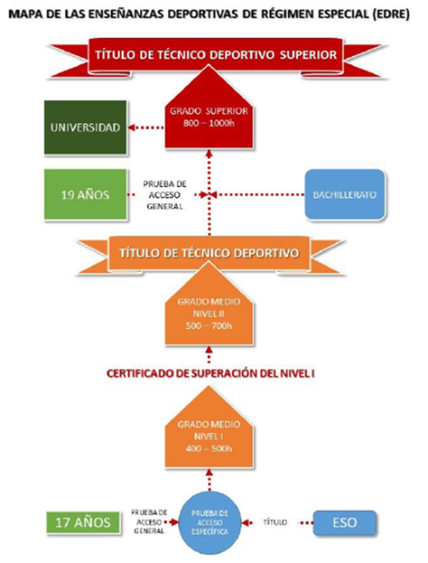

Slide 18
FORMACIÓN PROFESIONAL PARA EL EMPLEO (FPE)
La Formación Profesional para el Empleo o FPE, es el conjunto de instrumentos y acciones que proporciona una formación adecuada a las necesidades del mercado de trabajo actual.
El objetivo principal es mejorar las competencias profesionales e itinerarios de empleo y formación de los trabajadores y mejorar las posibilidades de incorporación al mercado de trabajo de los trabajadores con mayores dificultades. Podemos distinguir diferentes tipos de formación para el empleo:
Formación subvencionada por las administraciones para trabajadores ocupados.
Formación subvencionada por las administraciones para personas en situación de desempleo.
Formación programada o bonificada por las empresas.
Estos cursos están gestionados a nivel estatal a través del Servicio Público de Empleo Estatal (SEPE), con la colaboración de la Fundación Estatal para la Formación en el Empleo (FUNDAE) y de los organismos competentes de cada Comunidad Autónoma.

Slide 19
Para más información consulta aquí:

Slide 22
MUNDO LABORAL
El mundo laboral actual cada vez está más difícil, pero con una formación académica y laboral adecuada es posible competir por un puesto de trabajo cualificado
A trabajar por tu futuro, pero recuerda que
¡¡¡TU FUTURO EMPIEZA HOY!!!

